Slide 1






积云教育
www.usian.cn

Slide 2
H5·第15单元
主讲人：
www.usian.cn

Slide 3



目录介绍
01
学习目标
02
内容
03
总结回顾
04
练习
www.usian.cn

Slide 4
学习目标
1.1知识目标
1、什么是cookie
2、cookie的作用
3、创建cookie与获取cookie
4、localStorage
www.usian.cn

Slide 5
1.什么是cookie
会话：
会话可简单理解为：用户开一个浏览器，点击多个超链接，访问服务器多个web资源，然后关闭浏览器，整个过程称之为一个会话。
无状态协议
HTTP协议是无状态的协议。一旦数据交换完毕，客户端与服务器端的连接就会关闭，再次交换数据需要建立新的连接。这就意味着服务器无法从连接上跟踪会话，服务器单从网络连接上无从知道客户身份。怎么办呢？服务器就给客户端们颁发一个通行证，每人一个，无论谁访问都必须携带自己通行证。这样服务器就能从通行证上确认客户身份了。这就是Cookie的工作原理
www.usian.cn

Slide 6
1.什么是cookie
cookie运行机制
Cookie是这样的一种机制。它可以弥补HTTP协议无状态的不足，Cookie实际上是一小段的文本信息。客户端请求服务器，如果服务器需要记录该用户状态，就使用response向客户端浏览器颁发一个Cookie。客户端浏览器会把Cookie保存起来。当浏览器再请求该网站时，浏览器把请求的网址连同该Cookie一同提交给服务器。服务器检查该Cookie，以此来辨认用户状态
www.usian.cn

Slide 7
1.什么是cookie
Cookie具有不可跨域名性
很多网站都会使用Cookie。例如，Google会向客户端颁发Cookie，Baidu也会向客户端颁发Cookie。那浏览器访问Google会不会也携带上Baidu颁发的Cookie呢？或者Google能不能修改Baidu颁发的Cookie呢？
答案是否定的。
根据Cookie规范，浏览器访问Google只会携带Google的Cookie，而不会携带Baidu的Cookie。Google也只能操作Google的Cookie，而不能操作Baidu的Cookie
www.usian.cn

Slide 8
1.什么是cookie
简单来说cookie就是一个文件，用于在本地存储用户信息。包括保留的时间、用户在Web站点购物的方式或用户访问该站点的次数等，一般不用于存取用户名和密码，当用户再次链接Web服务器时，浏览器自动读取Cookie信息并传递给Web站点，Web服务器快速获取用户信息方便用户行为（账号自动登陆等）。
www.usian.cn

Slide 9
2.cookie特点
1: cookie必须运行在服务器的环境下
2: cookie的功能: 在浏览器中进行数据的存储
3: cookie的容量: 5kb
4: cookie存储的数据类型: 字符串
5: cookie是以key-value的方式存储: userName = smallBlack
6: cookie能存储的条目数为:50条,在IE浏览器中最多存放20条
www.usian.cn

Slide 10
3.cookie作用
cookie的主要作用是保存用户信息，并与服务器互动，因此在很多情况下都可以使用到cookie。用户名和密码一般不用于存储到cookie中，cookie中实际存储的是服务器返回的由用户名密码组成的加密字符串，当用户访问服务器网页时，服务器通过这个加密字符串判别用户身份
www.usian.cn

Slide 11
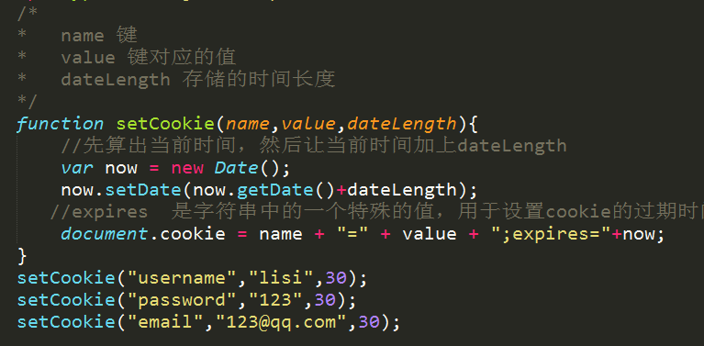
4.创建cookie
www.usian.cn

Slide 12
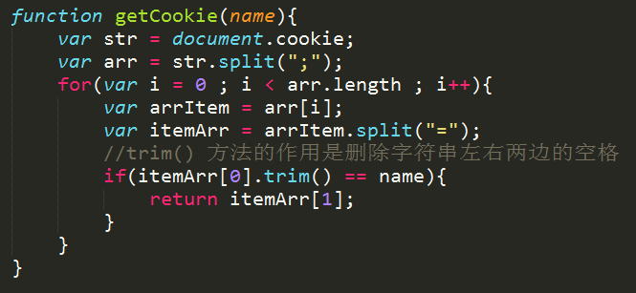
5.获取cookie
www.usian.cn

Slide 13
5.cookie的生存期
在默认情况下，cookie是临时存在的。在一个浏览器窗口打开时，可以设置cookie，只要该浏览器窗口没有关闭，cookie就一直有效，而一旦浏览器窗口关闭后，cookie也就随之消失。如果想要cookie在浏览器窗口之后还能继续使用，就需要为cookie设置一个生存期。所谓生存期也就是cookie的终止日期，在这个终止日期到达之前，浏览器都可以读取该cookie。一旦终止日期到达之后，该cookie将会从cookie文件中删除。
document.cookie = “名称=值；expires=” + 时间；（时间格式一般为GMT时间）
www.usian.cn

Slide 14
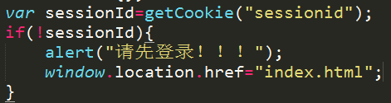
6.练习
默写getCookie和setCookie方法，并在浏览器中查看设置的值
www.usian.cn

Slide 15
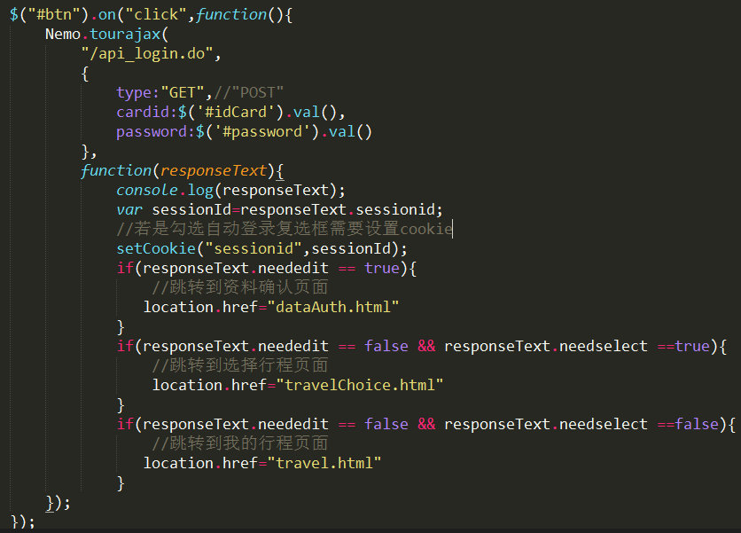
6.练习
点击注册按钮设置cookie
www.usian.cn

Slide 16
7.localStorage
HTML5 提供了两种在客户端存储数据的新方法：
localStorage - 没有时间限制的数据存储
sessionStorage - 针对一个 session 的数据存储
之前，这些都是由 cookie 完成的。但是 cookie 不适合大量数据的存储，
www.usian.cn

Slide 17
7.localStorage
本地存储，用于持久化的本地存储，除非主动删除数据，否则数据是永远不会过期的；
cookie大小被限制在4KB，IE浏览器里一个域名只能最多有60个cookie
webStorage大小在2.5~5M之间
限制存储的时间必须通过cookie，不能通过localStorage
www.usian.cn

Slide 18
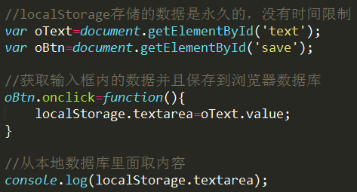
7.localStorage
www.usian.cn

Slide 19
7.localStorage
localStorage存储数据的方法
setItem()
语法：localStorage.setItem(“keyname”,value)
功能：在本地存储中以key/值的方式存储数据localStorage.keyname = value;
localStorage['keyname'] = value;
www.usian.cn

Slide 20
7.localStorage
getItem()
语法：localStorage.getItem(“keyname”)
功能：获取本地存储中的数据
removeItem()
语法：localStorage.removeItem(“keyname”)
功能：删除指定的本地存储中的数据
clear()
语法：localStorage.clear()
功能：清空本地存储中的所有的数据
www.usian.cn

Slide 21
7.sessionStorage
sessionStorage 方法针对一个 session 进行数据存储。当用户关闭浏览器窗口后，数据会被删除。
window.onload=function() {
var oText = document.getElementById('text');
var oBtn = document.getElementById('save');
//点击按钮保存输入的数据
oBtn.onclick = function () {
sessionStorage.textarea = oText.value;
}
}
www.usian.cn

Slide 22
7.sessionStorage
localStorage与sessionStorage的区别？
分别在浏览器进行测试localStorage和sessionStorage?
www.usian.cn

Slide 23
THANKS
www.usian.cn
本课程版权归积云教育独家所有
未经书面同意私自录制、转载等行为均属违法行为
积云教育将保留所有追责权利

